Slide 1
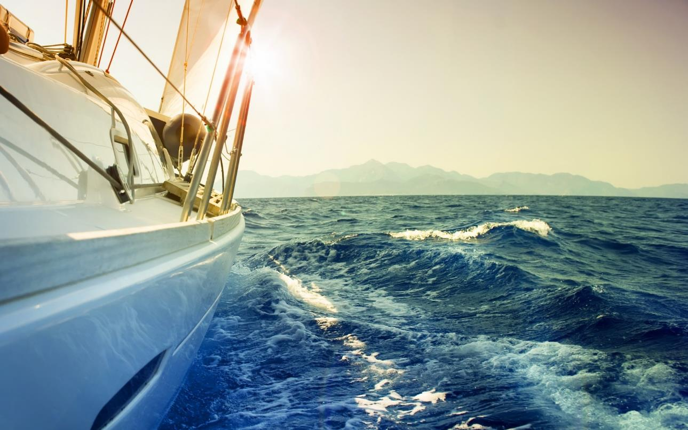
全球航路的开辟
备课：绍兴一中历史组 杨炀

Slide 2

壹
新航路开辟的
动因和条件

Slide 3
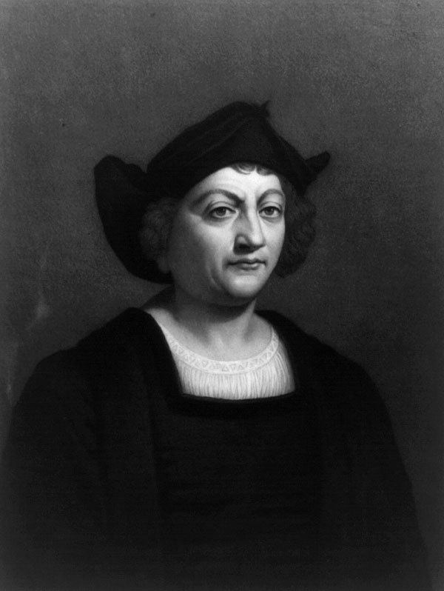
新航路开辟的动因和条件
尊敬的国王陛下：
我认为我们开辟一条通往东方的新航路，是迫切而有必要的。而且现在我们也完全有能力开辟一条通往东方的新航路。恳请国王陛下恩准并给予我们大力支持。
——克里斯托弗·哥伦布(1492年3月15日)
必要性、动因
可能性、条件
【学习聚焦】15世纪末，西欧人具备了向远洋进发的动力和技术条件。

Slide 4
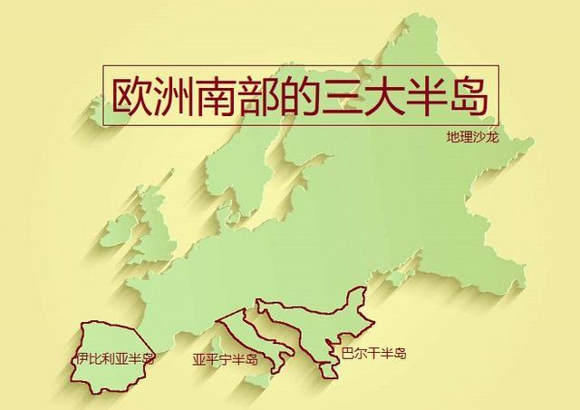
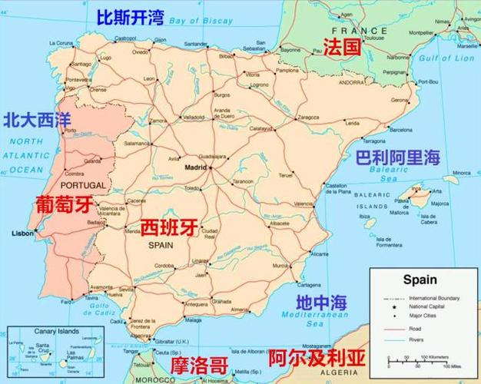
新航路开辟的动因
“此外,伊比利亚半岛的地理位置也成就了葡萄牙和西班牙作为新世界探索先行者的地位……在最初的贸易体系中，处于欧洲最西端的伊比利亚半岛是被边缘化的。”
——《大航海时代》
“地处大西洋前沿的伊比利亚半岛国家首先从中获利，成为大西洋世界的先行者。”
——《大西洋世界》

Slide 5
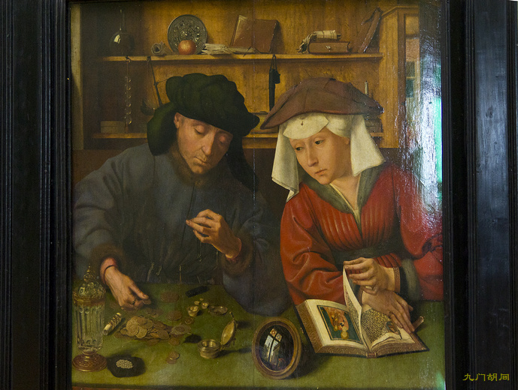
新航路开辟的动因
1514年荷兰安特卫普的画家昆丁·马塞斯创作《放贷者和他的妻子》：丈夫仔细看着称上的斤两，妻子手里虽然拿着祈祷书，但从视线方向可以看出，夫妻俩都在关注着称量金钱的工作。
城市
兴起
手工工场
雇佣工人生产
产品推向市场
资本主义萌芽
生产力
提高
农民
出走
商品经济发展
金银财富的需求
庄园制解体
租地农场
雇佣农民耕种
产品推向市场
开拓新市场意愿

Slide 6
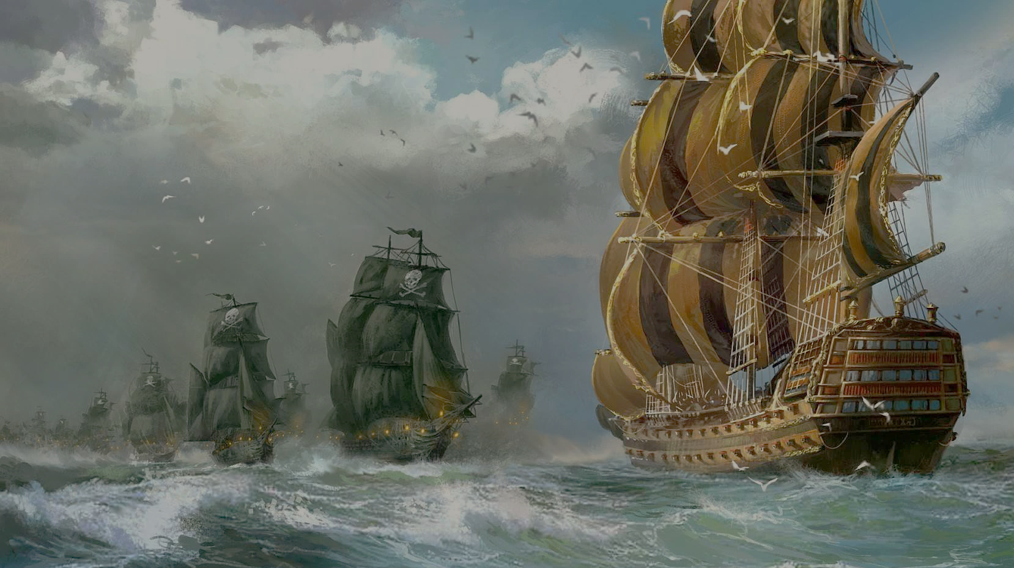
新航路开辟的动因
“人文主义者主张追求现世的幸福，肯定人的价值、人的权利，认为为达到目的可以不择手段，从一个方面培养了一代代的冒险家和殖民主义者。”——《文艺复兴》
面对汹涌的海洋，人类有天生的怯意，为什么航海家们敢去远洋航行？
文艺复兴→人文主义

Slide 7
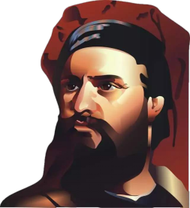
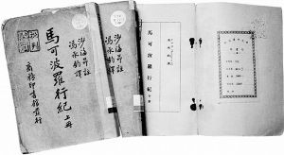
新航路开辟的动因
“东方是金瓦盖顶，金砖铺地，门窗都是黄金装饰，连河道里都有滚动的矿石，东方简直是一个灿烂辉煌的黄金世界，冒险家的乐园。”
当葡萄牙航海家达·伽马在1498年到达印度时，当地人问他想要什么，他回答“基督徒和香料”。
——《简明世界历史读本》
哥伦布在致西班牙国王的信中讲：黄金是一切商品中最宝贵的，黄金就是财富，谁占有黄金，谁就能获得他在世上所需的一切。
——张顺洪《世界历史极简本》

Slide 8
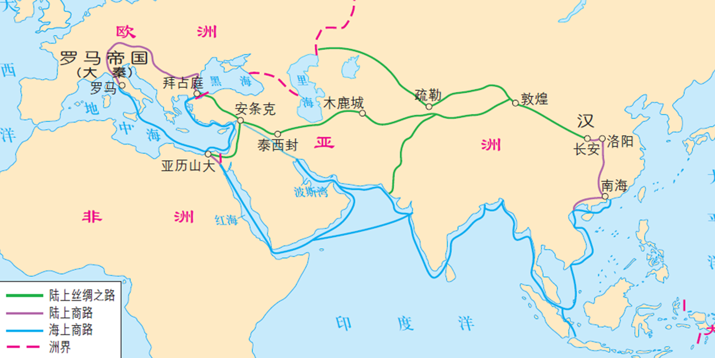


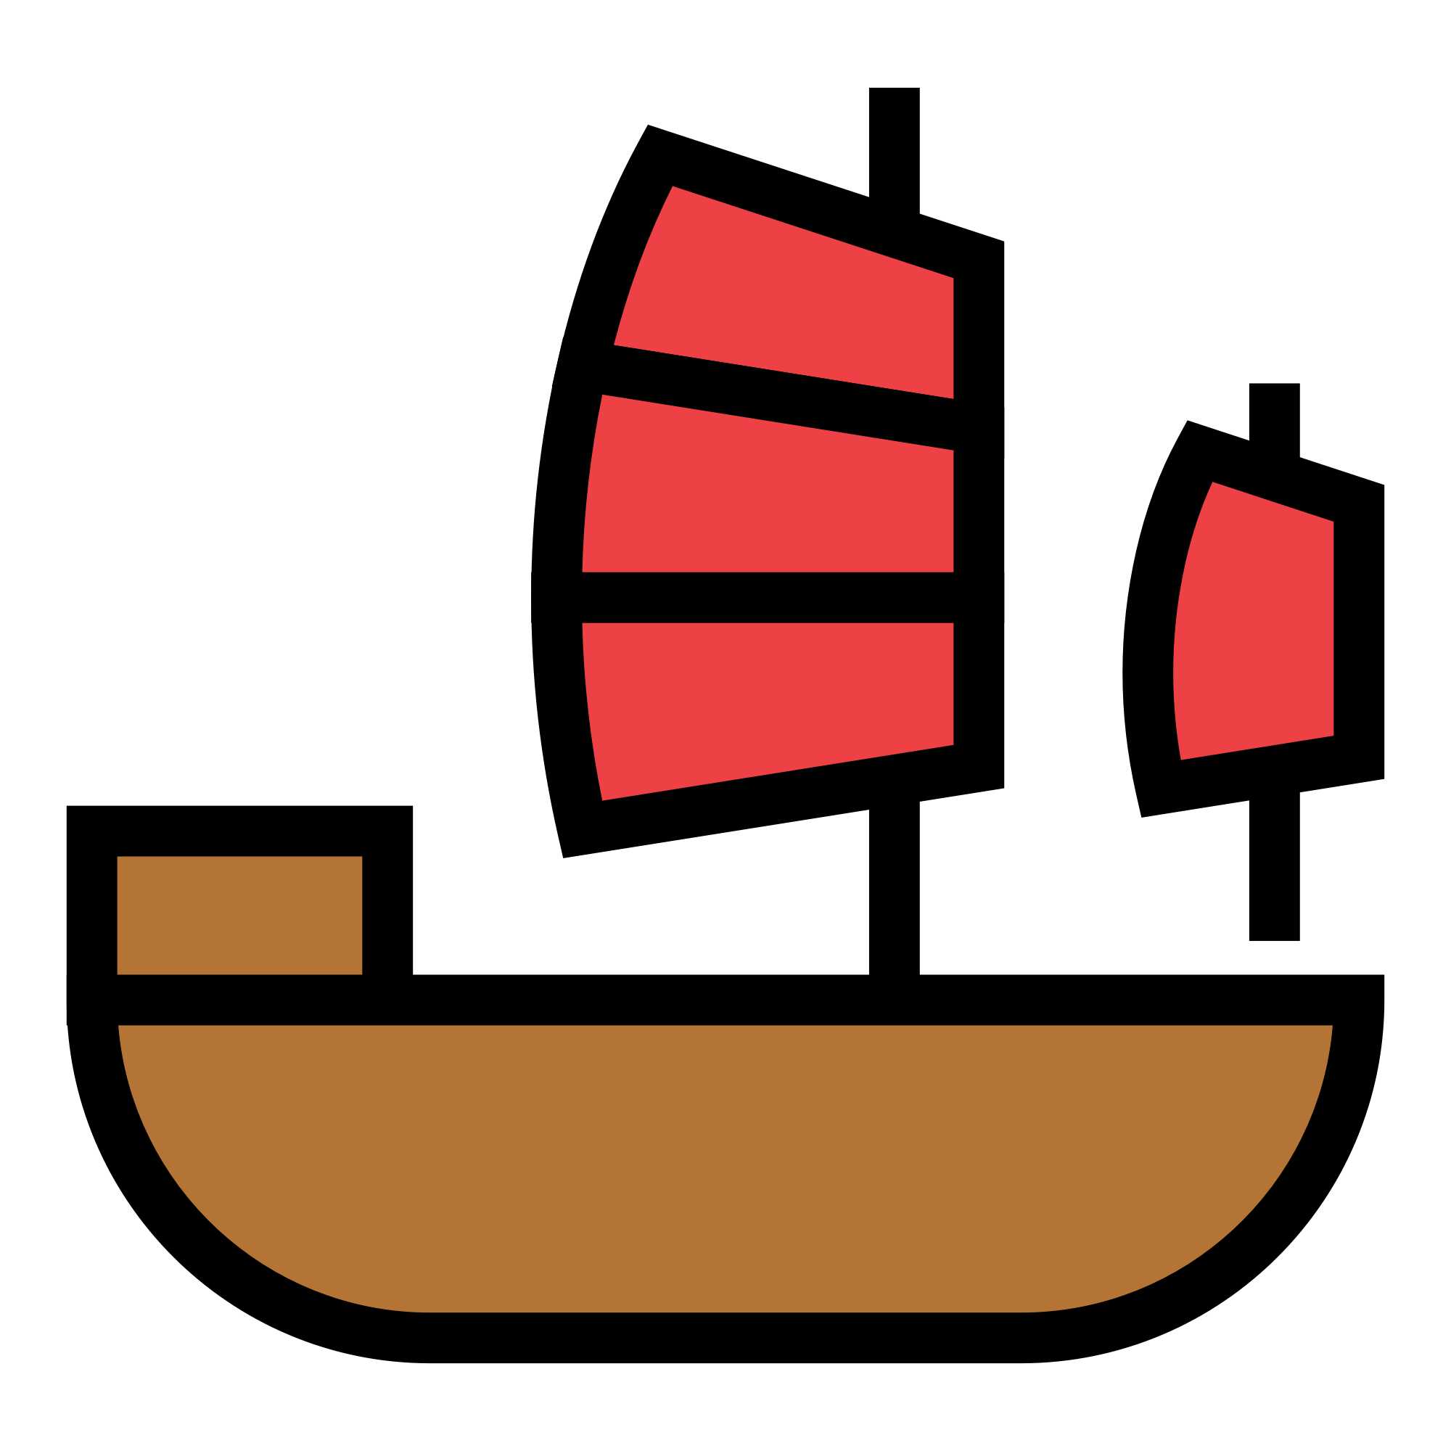
新航路开辟的动因

Slide 9
开辟动因
小结：新航路开辟的动因
历史传统：
13世纪开始，伊比利亚半岛居民从大西洋岛屿获取木材、粮食和糖等资源。
经济原因：
14-15世纪，地中海沿岸城市出现了资本主义萌芽，西欧各国商品经济发展，迫切需求金银和开拓新市场。
思想原因：
欧洲14世纪兴起文艺复兴运动，提倡人文主义，鼓励冒险精神。
社会原因：
欧洲人追求黄金并需求香料，而《马可·波罗行记》认为中国金银遍地，富裕的东方和未知的海外是实现发财梦的最好场所。
商业危机：
15-16世纪，奥斯曼帝国威胁东西陆路贸易通道的安全，也使来自亚洲的商品因加价而奇贵。
宗教原因：
西欧人希望通过海外扩张来传播基督教。

Slide 10
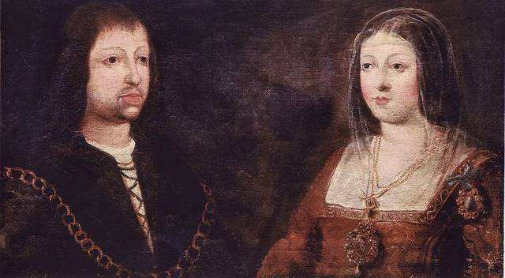
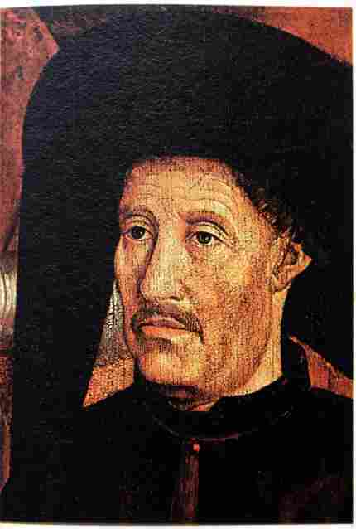
新航路开辟的条件
西班牙女王伊莎贝拉一世和国王费尔南多二世，于1492年1月收复了伊比利亚半岛最后一块被穆斯林占领的领土后，立即着手准备哥伦布船队的远航。
女王为此不仅掏净了国库，甚至卖掉了自己王冠上的珠宝。在国王和女王的鼎力支持下，8月份，哥伦布率领三艘帆船开始了远航。
国家的政治、经济支持
葡萄牙亨利王子建立了一所 “航海学校”，专门培养航海人才，强调航海实践、造船技术以及对航海仪器的改进。他还提供资金，组织了一系列海上探险活动，使葡萄牙的势力伸入到摩洛哥。

Slide 11
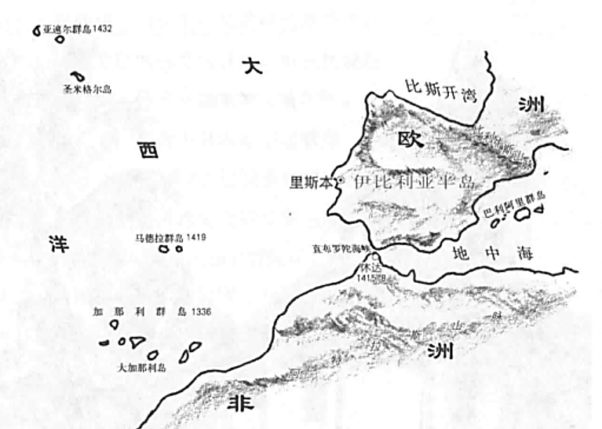
新航路开辟的条件
新航路开辟时许多人相信，只要一直向西航行，一定能到达中国和印度。
亚速尔群岛
地圆学说
葡萄牙人陆续发现北大西洋三大群岛，开启大航海时代的序篇。
船队可以在近岸的加那利群岛补给、休整，也可在马德拉群岛和亚速尔群岛发现加那利寒流和常年西风区域，为日后认识和利用大西洋信风与洋流，快捷、安全跨洋航行提供便利。
马德拉群岛
加那利群岛
季风、洋流
航海经验
13世纪—15世纪葡萄牙人出海
发现并开发北大西洋三大群岛

Slide 12
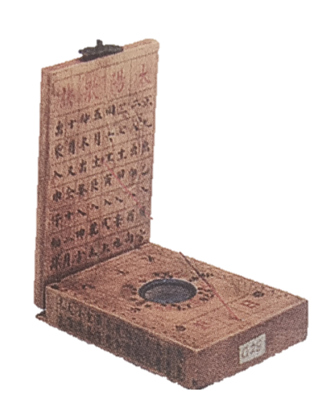
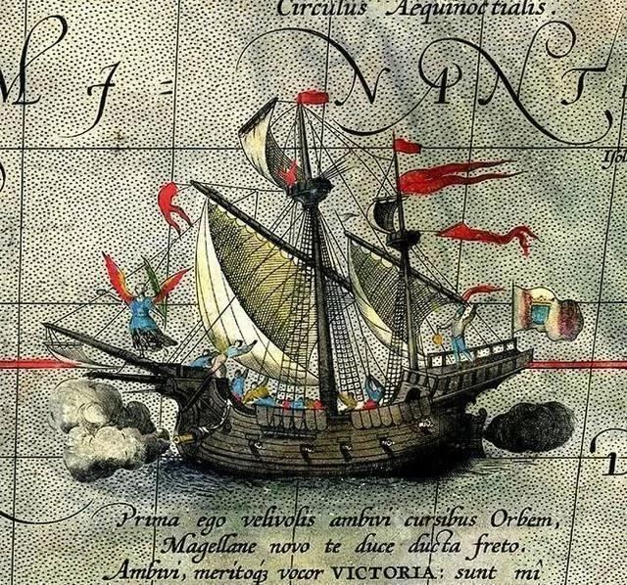
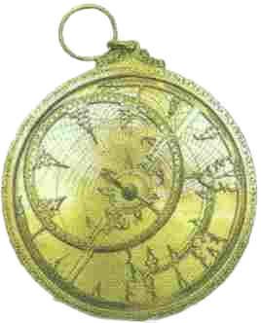
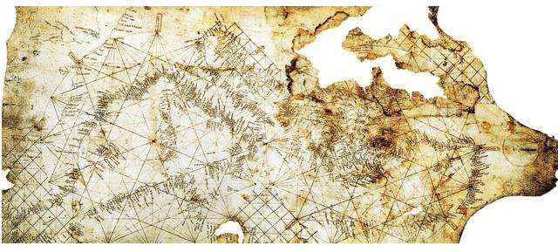
新航路开辟的条件
麦哲伦船队“维多利亚号”
14世纪的星盘
明朝的罗盘
指南针等航海技术
造船技术
地图绘制技术
13-14世纪新型航海图

Slide 13
开辟条件
小结：新航路开辟的条件
①国家支持：
葡萄牙和西班牙王室15世纪末完成统一，建立王权集中国家，积极支持航海活动。
②航海经验：
西欧人在地中海和大西洋沿岸的长期航行中，积累了丰富的经验。
③地理知识：
相信大地是球状的（地圆学说），季风、洋流等地理知识日益丰富。
④技术支持：
造船技术不断提高；（指南针等航海技术的应用；地图绘制技术发展）。

Slide 14
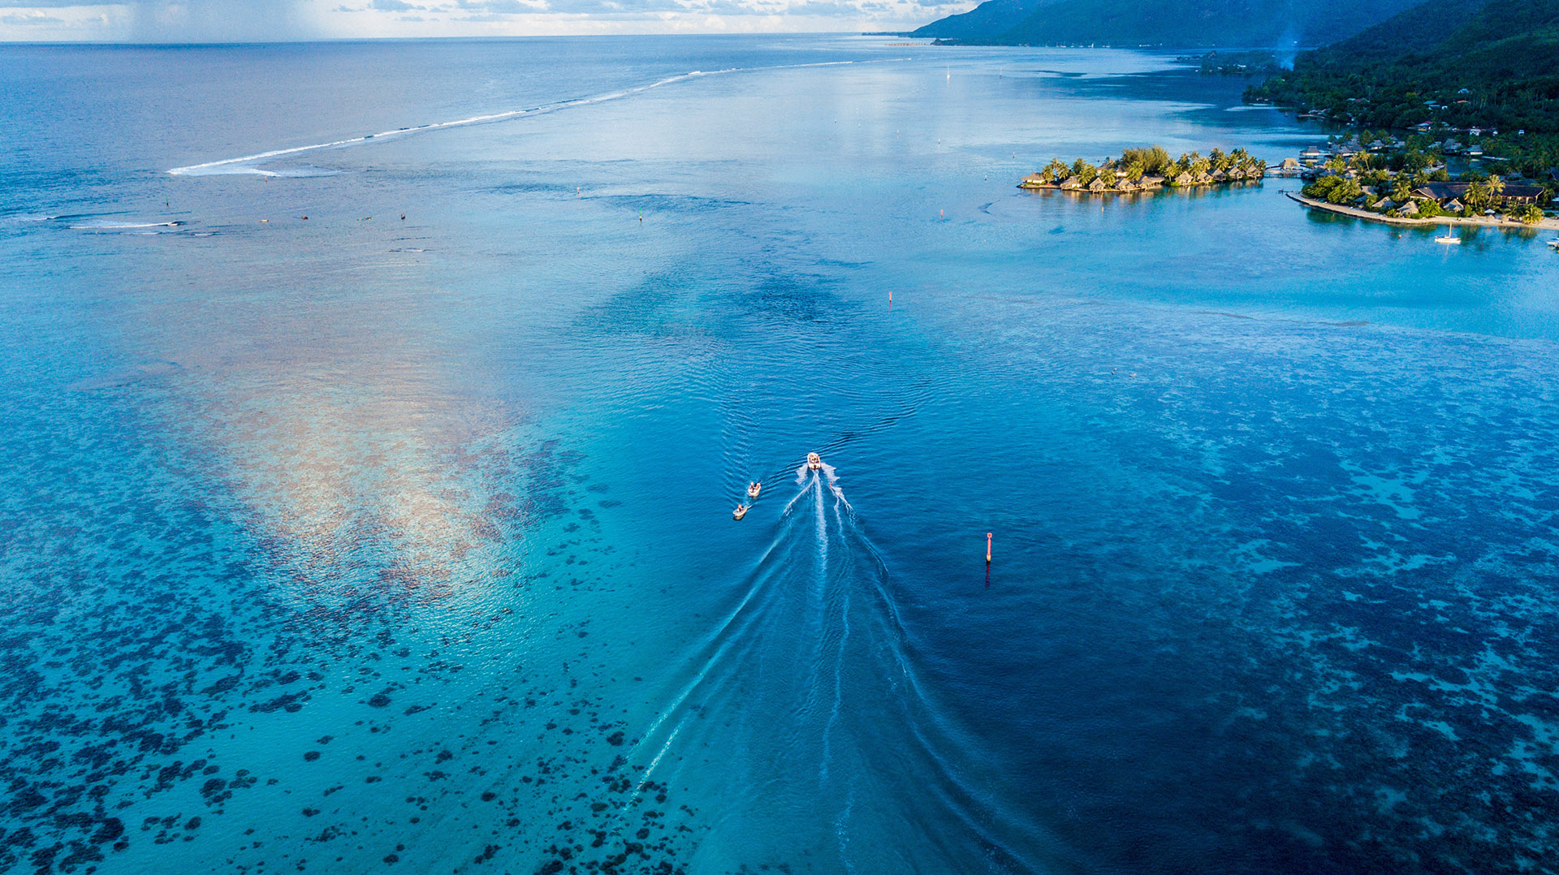
何谓新航路？
新航路又称“地理大发现”，指15-16世纪，西欧各国想探寻一条不经地中海而从海上通往东方的航路。经过一系列航海探险活动，开辟了通往印度和美洲等世界各地的航路，这些航路通常被叫作新航路。
Notes:
新航路开辟的时候中国正好是哪个朝代？

Slide 15
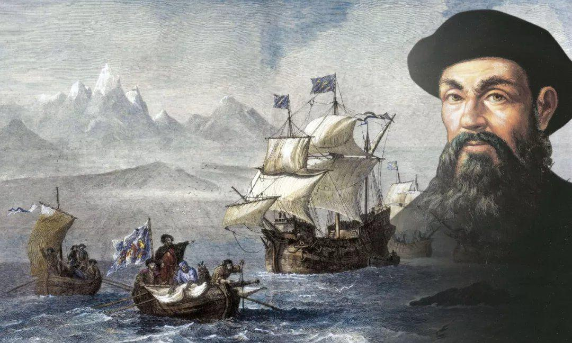
贰
新航路的开辟

Slide 16
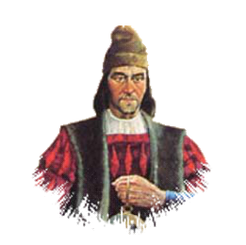
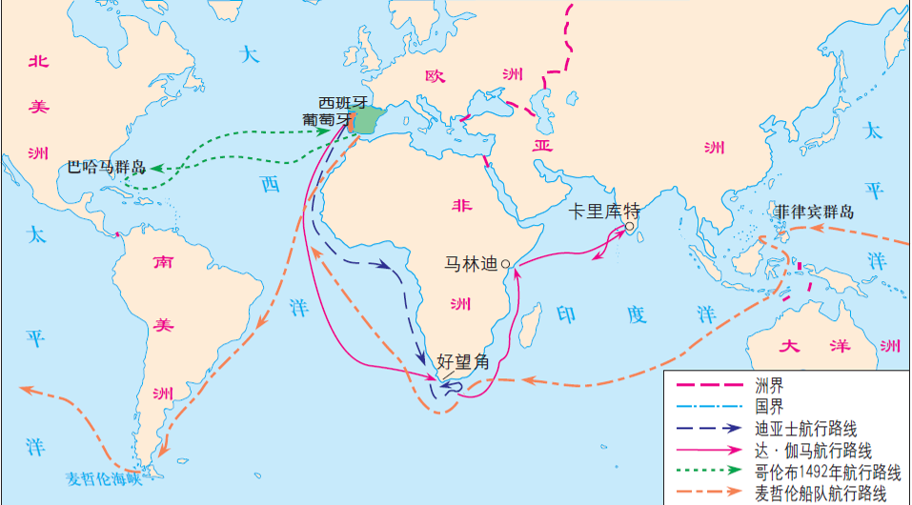
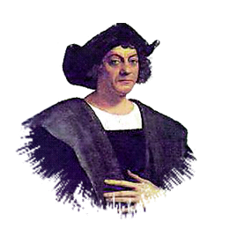
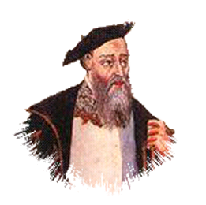
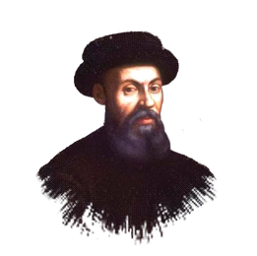
新航路开辟：概况
一个中心
欧洲-大西洋
迪亚士
哥伦布
向西
向东
两个方向
西班牙
两个国家
葡萄牙
达伽马
哥伦布
迪亚士
麦哲伦
四个人物
麦哲伦
达伽马
Notes:
茶在古代为什么没有到达欧洲？

Slide 17
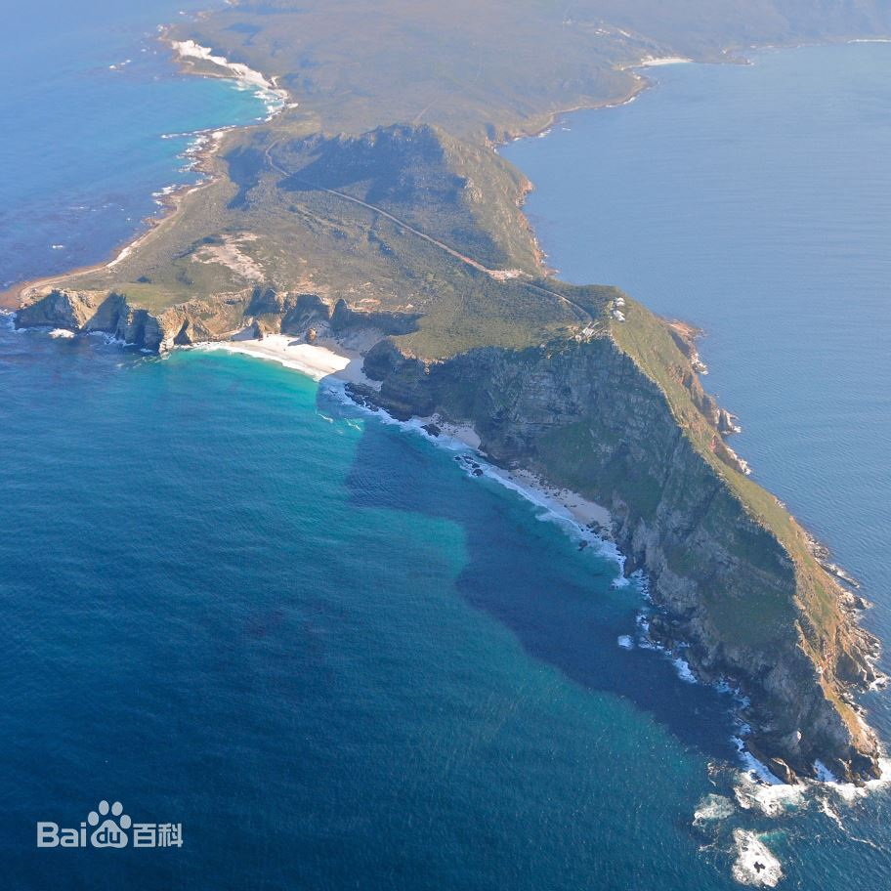
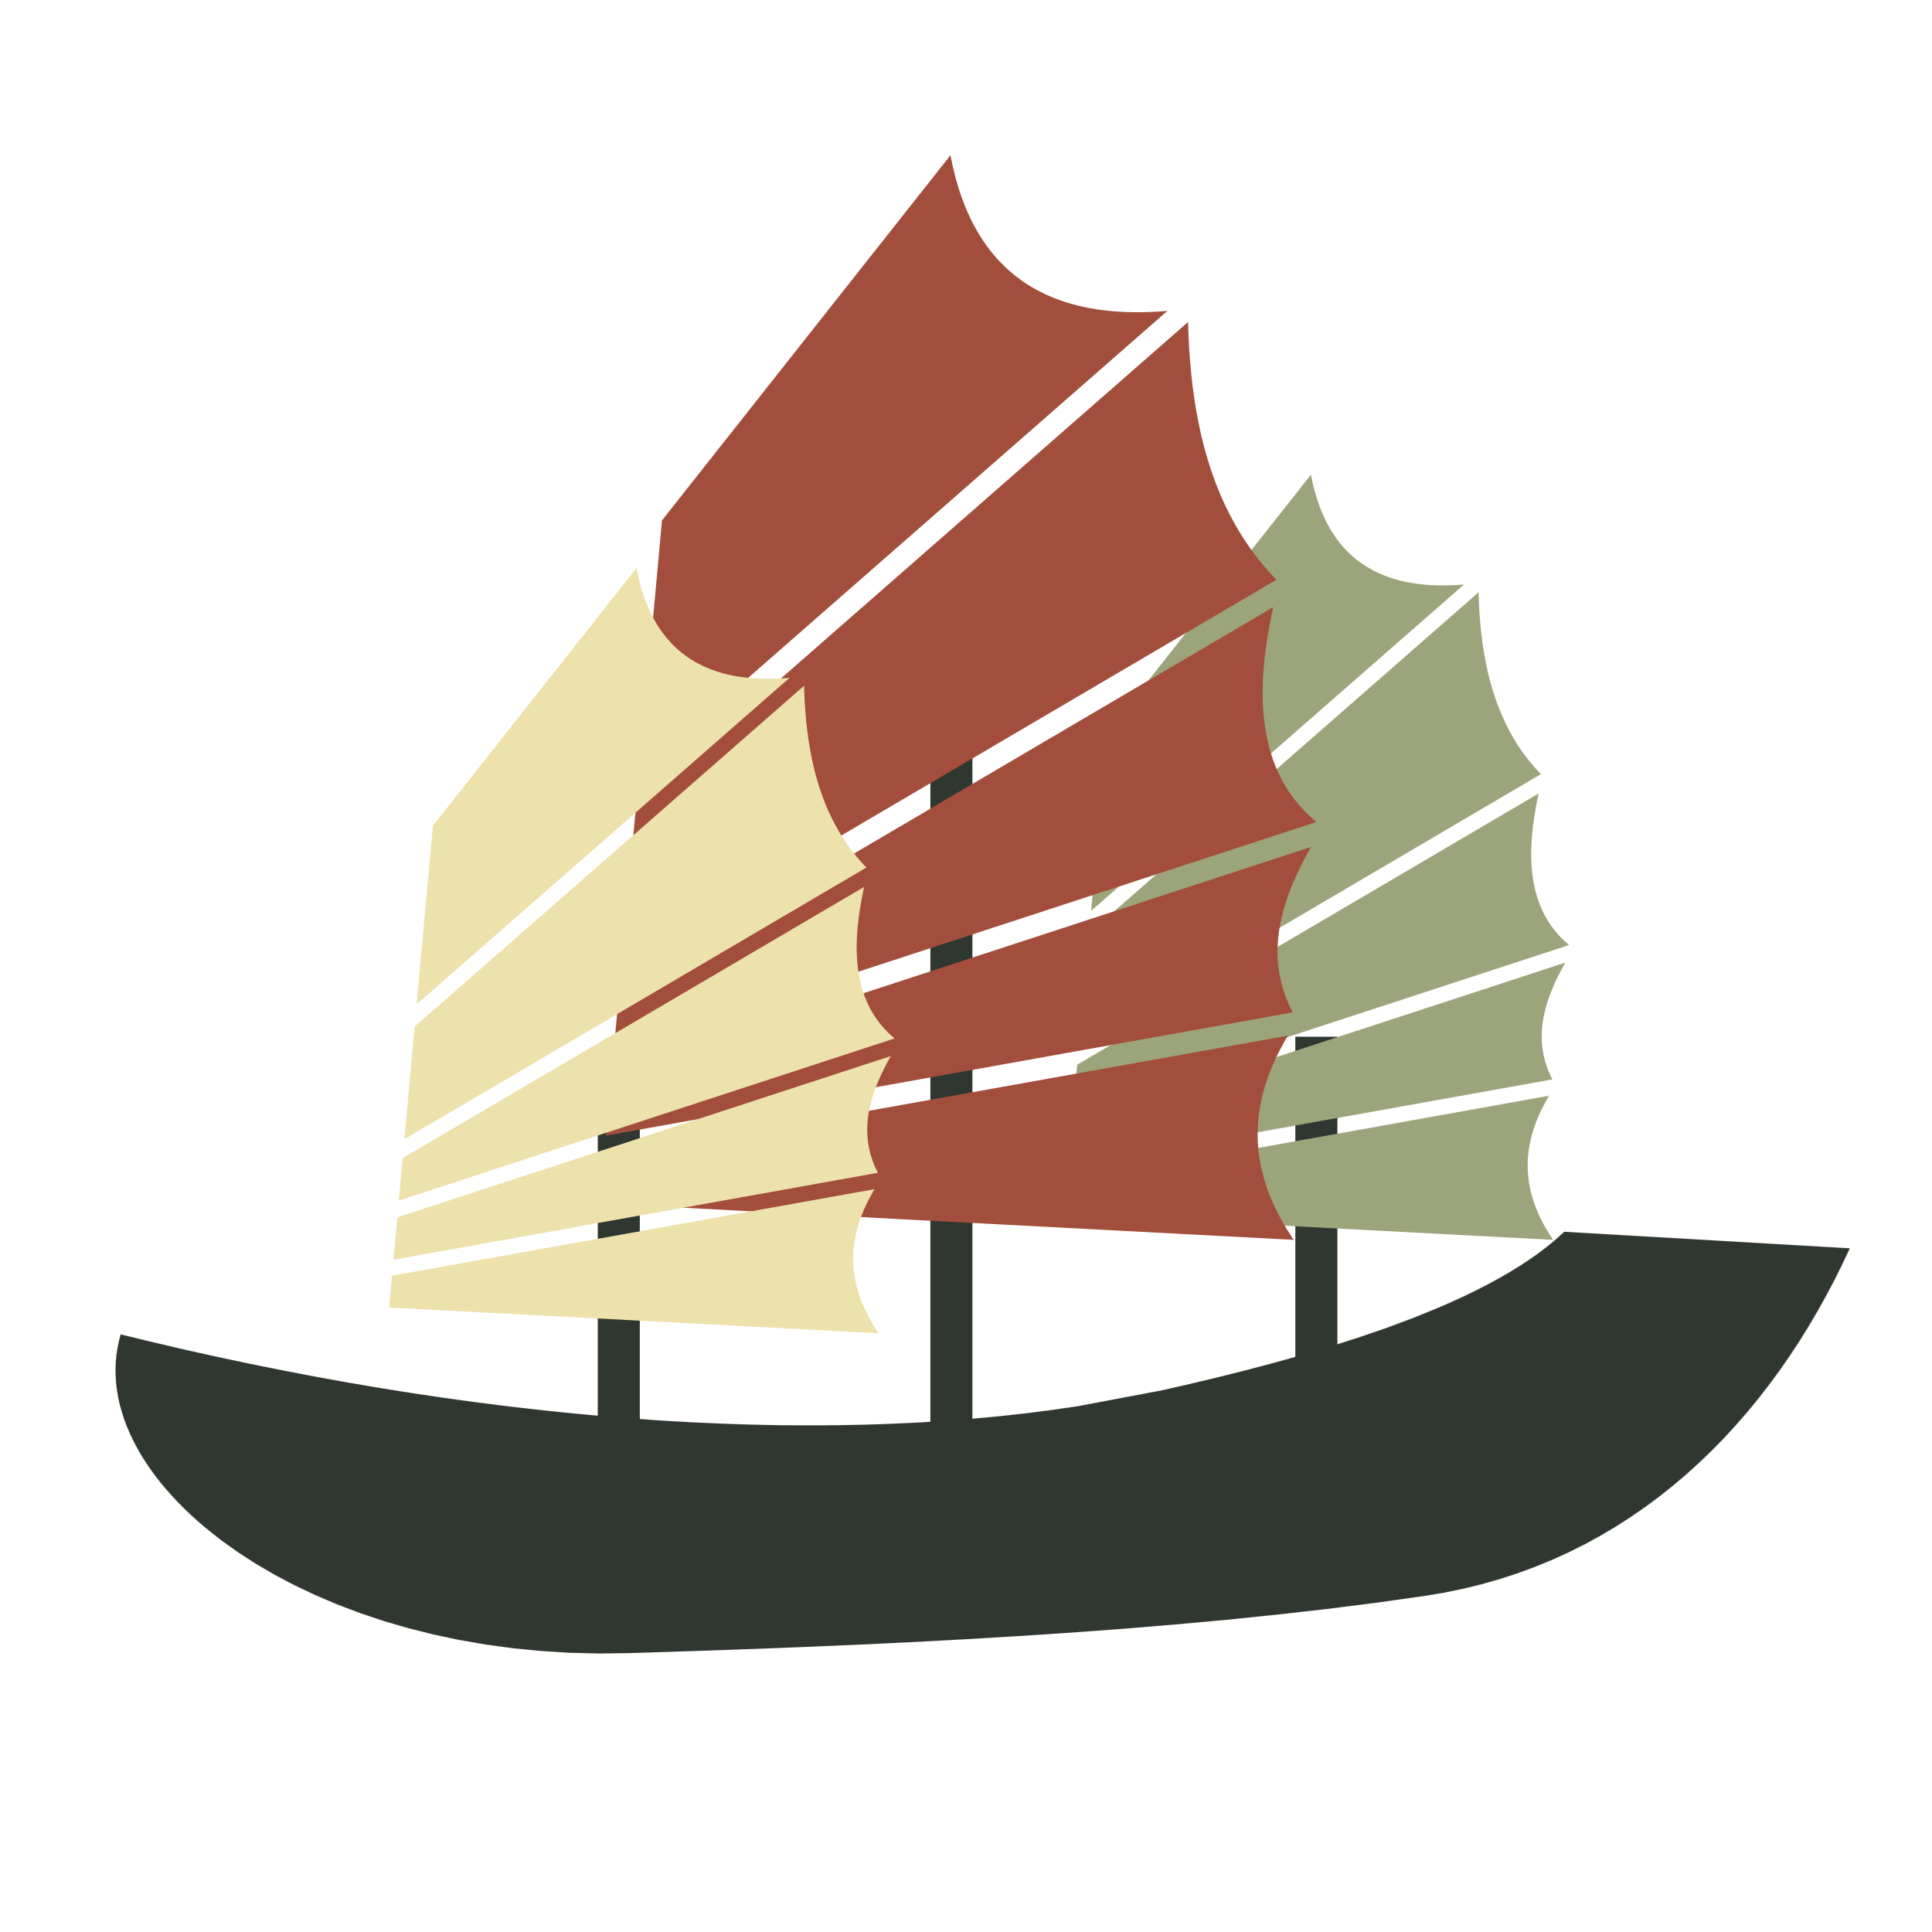
新航路开辟：过程
好望角
时间：1487年
国籍：葡萄牙人
支持国：葡萄牙王室
航线：西欧→好望角→非洲东海岸
迪亚士
Notes:
茶在古代为什么没有到达欧洲？

Slide 18
新航路开辟：过程
时间：1492年
国籍：意大利人
支持国：西班牙王室
航线：西欧→美洲
哥伦布
“西班牙人佩着利刃，携着圣经，怀着得土得宝的大欲望……他们先把那里土人的肉身残杀了，然后又把他们的灵魂超送到他们向来不认识的救世主上帝处去。”
——陈衡哲《西洋史》
Notes:
茶在古代为什么没有到达欧洲？

Slide 19
新航路开辟：过程
达伽马
时间：1497年—1498年
国籍：葡萄牙人
支持国：葡萄牙王室
航线：西欧→印度
Notes:
茶在古代为什么没有到达欧洲？

Slide 20
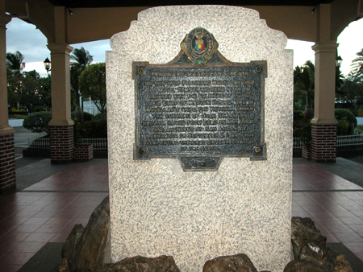
新航路开辟：过程
时间：1519年-1522年
国籍：葡萄牙人
支持国：西班牙王室
航线：西欧→环球
麦哲伦船队
一面：“1521年4月27日，费尔南多·麦哲伦死于此地。他在与马克坦岛酋长拉普拉普的战士们交战中受伤身亡。
麦哲伦船队……于1522年9月6日返抵西班牙港口停泊，第一次环球航海就这样完成了。”
另一面：1521年4月27日，拉普拉普和他的战士们，在这里打退了西班牙入侵者，杀死了他们的首领——费尔南多·麦哲伦。由此，拉普拉普成为击退欧洲人侵略的第一位菲律宾人。”
菲律宾宿雾岛上的
双面纪念碑
Notes:
茶在古代为什么没有到达欧洲？

Slide 21
新航路开辟：过程
时间 | 航海家 |  | 开辟的航路 | 支持者
1487年 | 葡萄牙人 | 迪亚士 | （往东）欧洲→好望角→非洲东海岸 | 葡萄牙王室
1492年 | 意大利人 | 哥伦布 | （往西）欧洲→美洲 | 西班牙王室
1497年-1498年 | 葡萄牙人 | 达·伽马 | （往东）欧洲→好望角→印度 | 葡萄牙王室
1519年-1522年 | 葡萄牙人 | 麦哲伦 | (往西）欧洲→大西洋、太平洋（麦哲伦死于菲律宾）、印度洋→返回欧洲的环球航行 | 西班牙王室
口诀巧记：
新航路开辟顺序：
的哥大卖（迪哥达麦）
谐音记忆（按时间先后排）
弟弟（迪亚士）到非洲，
哥哥（哥伦布）去美洲，
大家嘛（达伽马）到印度，
卖着轮船（麦哲伦）环球走。
Notes:
茶在古代为什么没有到达欧洲？

Slide 22
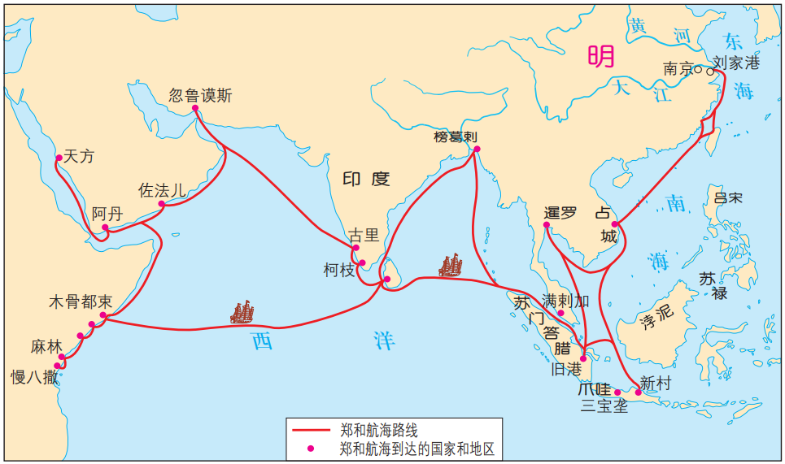
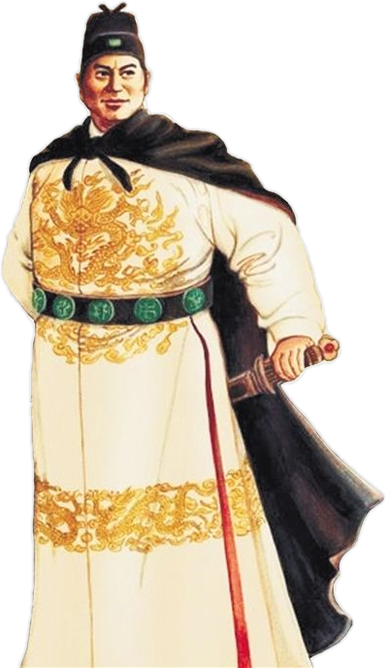
新航路开辟：拓展
郑君之初航海，当哥伦布发见亚美利加以前六十年，当维哥达嘉马发见印度新航路以前七十余年。
顾何以哥氏、维氏之绩，能使全世界划然开一新纪元；而郑君之烈， 随郑君之没以俱逝？
——梁启超 《祖国大航海家郑和传》
郑和下西洋主要目的在于宣扬国威，是一种政治行为，后期因财政空虚难以为继。
新航路开辟主要目的在于海外寻金，拓展商路，是一种经济行为，后发展为殖民扩张，带来源源不断的内生动力。
政治经济背景
目的
影响
落后于潮流
Notes:
茶在古代为什么没有到达欧洲？

Slide 23
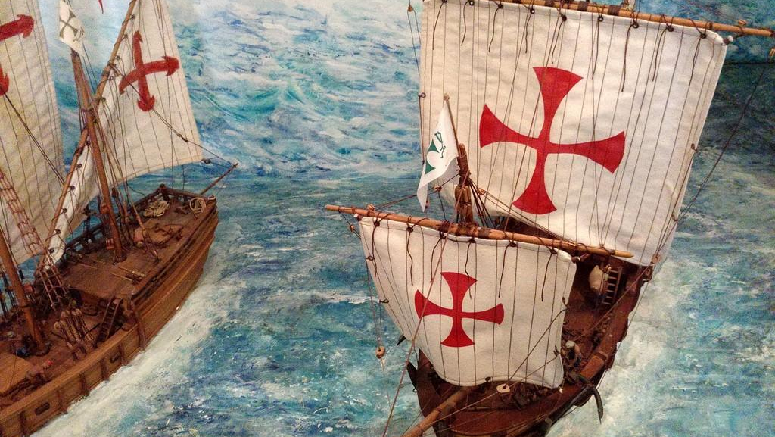
叁
其他航路的开辟（自主学习）

Slide 24
新航路开辟：其他航线
航向 | 时间 | 支持 | 航海家 | 开辟新航路的概况及成就
北 大 西 洋 高 纬 度 | 1497 | 英国 | 卡伯特父子 | 发现“新发现的大陆”： 岛
 | 16世纪 | 法国 | 卡蒂埃 | 到达拉布拉多半岛
 | 16世纪 | 荷兰 | 巴伦支 | 三次航行 地区，留下详细的航行记录和航海图
 | 17世纪初 |  | 哈德逊（英） | 多次向西北航行，探索经北冰洋通向亚洲的航路
 | 17世纪初 | 俄罗斯 | / | 在北太平洋和西伯利亚地区进行了多次海上和陆上探险，开辟了北太平洋到北冰洋的航线
南 半 球 | 1578 | 英国 | 德雷克 | 到达美洲南端的一个岬角—— 角
 | 1642—1643 | 荷兰 | 塔斯曼 | 环航澳大利亚，到达新西兰和塔斯马尼亚岛
纽芬兰
北冰洋
合恩
Notes:
茶在古代为什么没有到达欧洲？

Slide 25
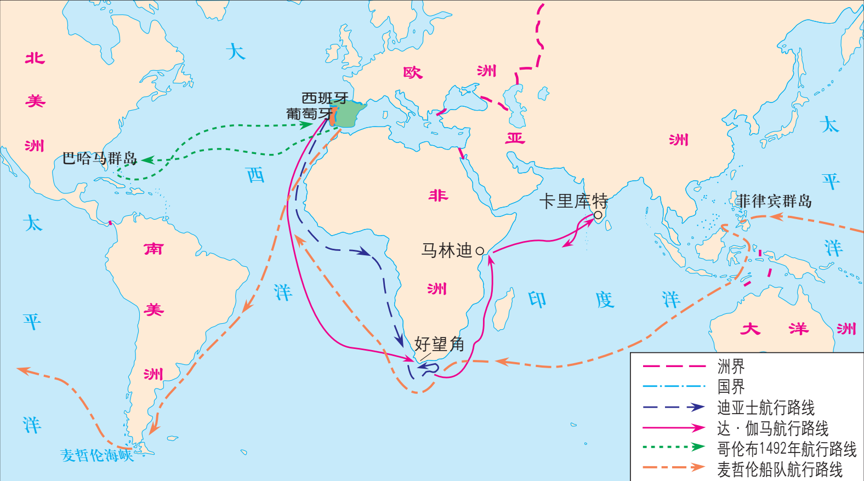
新航路开辟：其他航线
1
开辟了高纬度通往亚洲的路线和探寻了南半球新世界，进一步丰富人类的地理知识
2
众多航线的开辟。世界主要大洋和大陆之间，通过海上航线建立了联系，世界联系加强，开始逐渐形成一个整体。

Slide 26
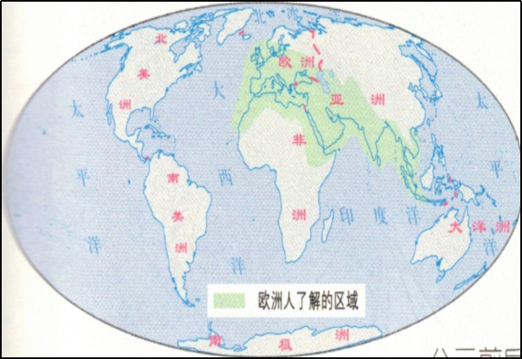
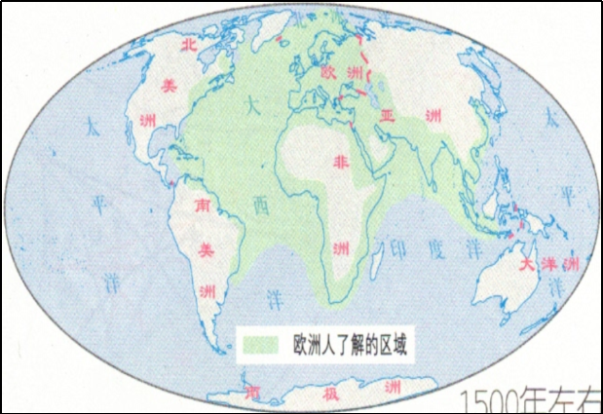

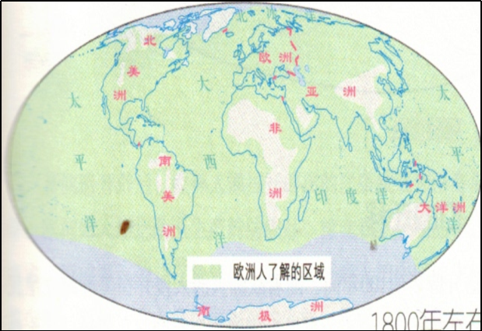
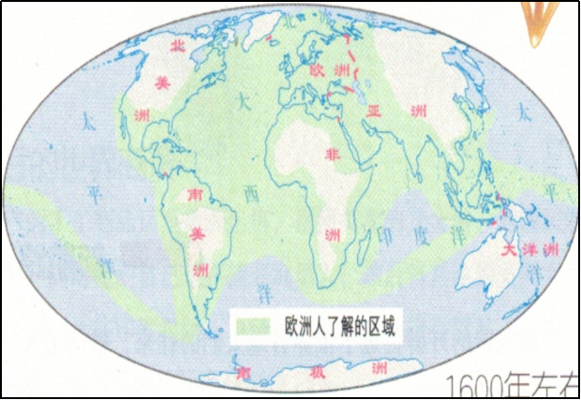
公元前后
欧洲人了解的区域
（绿色区域）
1500年左右
1800年左右
1600年左右
学习拓展：新航路的开辟在世界历史形成过程中的作用？
Notes:
茶在古代为什么没有到达欧洲？

Slide 27
谢谢聆听

